Slide 1
TEMAS
TRANSACCIONES
TIPOS DE TRANSACCIONES
@@TRANCOUNT

Slide 2
Propiedades de las transacciones
TRANSACCIÓN
Una transacción es una unidad de trabajo compuesta por diversas tareas, cuyo resultado final debe ser que se ejecuten todas o ninguna de ellas.
Las transacciones siguen cuatro propiedades básicas, bajo el acrónimo ACID (Atomicity, Consistency, Isolation, Durability):
Atomicidad: Aseguran que todas las operaciones dentro de la secuencia de trabajo se completen satisfactoriamente. Si no es así, la transacción se abandona en el punto del error y las operaciones previas retroceden a su estado inicial.
Consistencia: aseguran que la base de datos cambie estados en una transacción exitosa.
Aislamiento: permiten que las operaciones sean aisladas y transparentes unas de otras.
Durabilidad: aseguran que el resultado o efecto de una transacción completada permanezca en caso de error del sistema.

Slide 3
Control de las Transacciones
BEGIN → Establece el punto de partida de una transacción explícita.
COMMIT → Finaliza la transacción si no se han encontrado errores. (Los recursos usados por la transacción son liberados.)
ROLLBACK → Revierte la transacción y pone los datos al estado en que estaban justo antes del inicio de la transacción.(Los recursos usados por la transacción son liberados.)
SAVEPOINT → Crea checkpoints, puntos concretos en la transacción donde poder deshacer la transacción hasta esos puntos.
BEGIN DISTRIBUTED TRANSACTION → Permite definir el comienzo de una transacción distribuida (MS-DTC).
SAVE TRANSACTION → Permite definir una señal dentro de la misma transacción al que se puede volver si parte de la transacción se cancela. Solo se podrían revertir los cambios hasta la señal indicada.
@@TRANCOUNT → Devuelve el número de transacciones activas de la conexión. BEGIN TRANSACTION incrementa @@TRANCOUNT en 1. ROLLBACK TRANSACTION y COMMIT TRANSACTION disminuye @@TRANCOUNT en 1. ROLLBACK TRANSACTION no modifica el valor de @@TRANCOUNT.
Los comandos de control de transacciones se usan sólo con INSERT, DELETE y UPDATE. No pueden utilizarse creando tablas o vaciándolas porque las operaciones se guardan automáticamente en la base de datos.

Slide 4
Tipos de Transacciones
Existen cuatro tipos de Transacciones:
Transacciones de confirmación automática
Transacciones explícitas
Transacciones implícitas
Transacciones anidadas

Slide 5
Transacciones de confirmación automática
Cada instrucción individual es una transacción.
Transacciones explícitas
Cada transacción se inicia explícitamente con la instrucción BEGIN TRANSACTION y se termina explícitamente con una instrucción COMMIT o ROLLBACK.
Transacciones implícitas
Se inicia implícitamente una nueva transacción cuando se ha completado la anterior, pero cada transacción se completa explícitamente con una instrucción COMMIT o ROLLBACK.

Slide 6
Transacciones anidadas
Otra de las posibilidades que nos ofrece el SQL Server es utilizar transacciones anidadas.
Esto quiere decir que podemos tener transacciones dentro de transacciones, es decir, podemos empezar una nueva transacción sin haber terminado la anterior.
Asociada a esta idea de anidamiento existe una variable global @@TRANCOUNT que tiene 0 si no existe ningún nivel de anidamiento, 1 si hay una transacción anidada, 2 si estamos en el segundo nivel de anidamiento… y así sucesivamente.
La dificultad de trabajar con transacciones anidadas está en el comportamiento que tienen ahora las sentencias ‘COMMIT TRAN’ y ‘ROLLBACK TRAN’.
ROLLBACK TRAN: Dentro de una transacción anidada esta sentencia deshace todas las transacciones internas hasta la instrucción BEGIN TRANSACTION más externa.

Slide 7
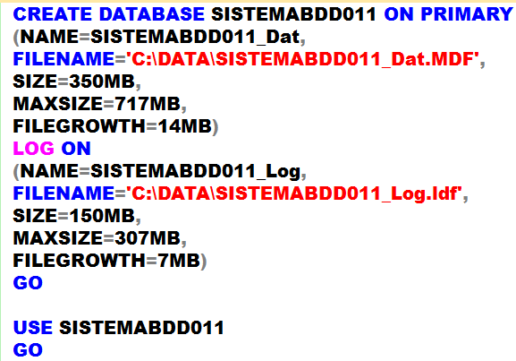
Se genera una base de datos con parámetros: SISTEMABDD011

Slide 8
Se genera una tabla productos
Iniciar una transacción
BEGIN TRANSACTION<NOMBRE_TRANSACCION>
BEGIN TRAN <NOMBRE_TRANSACCION>
Con Begin Tran Insertar_Registros, se inicia una nueva transacción

Slide 9
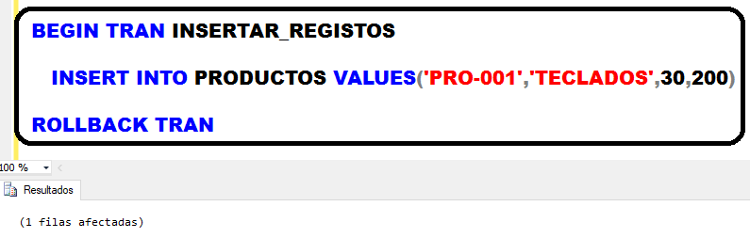
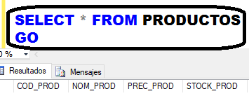
Cancelar una transacción
Se inicia una transacción con el nombre: Insertar_Registros
Se inserta los datos hacia la tabla productos
Con Rollback tran, se cancela la transacción
Con la Instrucción Select, se muestra los registros de la tabla: productos.
No Se inserto los datos hacia la tabla producto, porque se cancelo la transacción con: Rollback tran

Slide 10
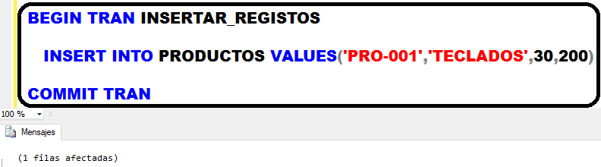
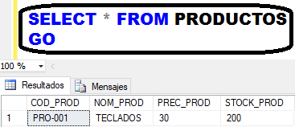
Ejecutar una transacción
Se inicia una transacción con el nombre: Insertar_Registros.
Se inserta los datos hacia la tabla productos.
Con Commit Tran, se finaliza la transacción sin errores.
Con la Instrucción Select, se muestra los registros de la tabla: productos.
Se inserto los datos hacia la tabla producto, porque se finalizo la transacción si errores, con Commit Tran.

Slide 11
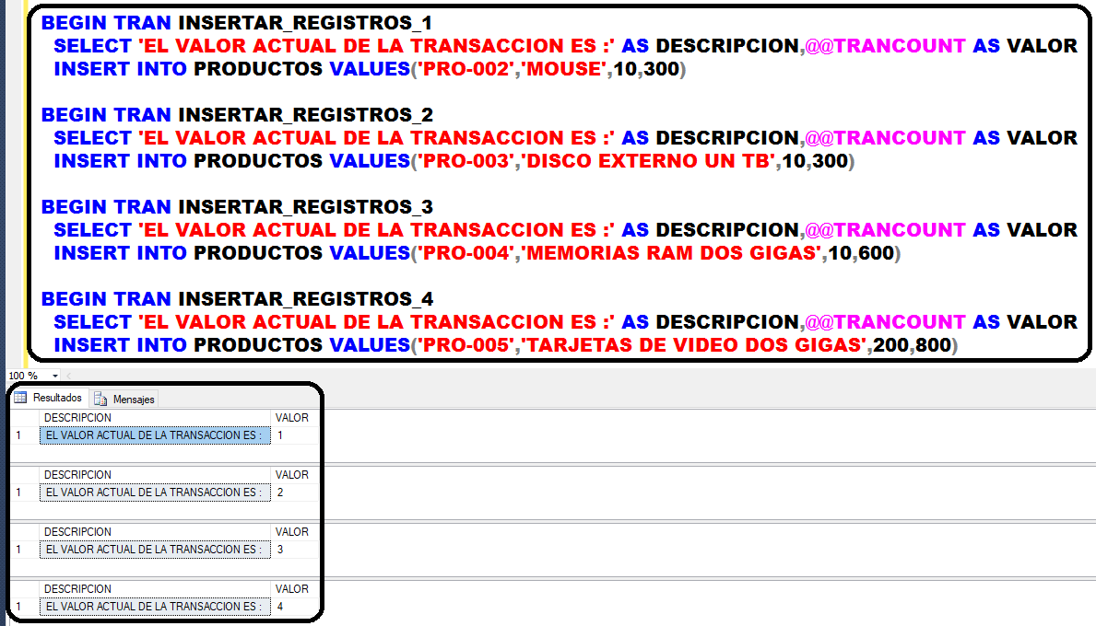
@@TRANCOUNT
Se inserta los siguientes productos por medio de las transacciones.
El valor del @@TRANCOUNT, se va incrementando, cuando se finaliza la transacción sin errores.

Slide 12
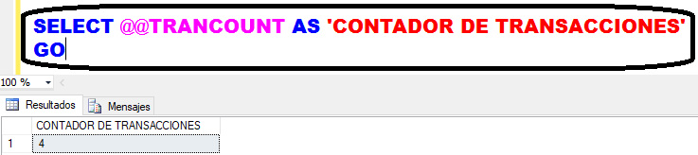
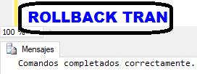
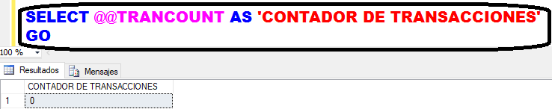
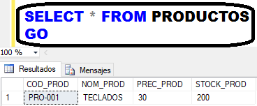
VALOR ACTUAL DE @@TRANCOUNT
Imprime el valor actual de @@trancount
Con RollBack Tran, se cancela la transacción
El valor de @@TRANCOUNT es cero
No se ejecuto las transacciones anteriores, porque se cancelo con rollback tran, significa que no se inserto ningún registro hacia la tabla productos

Slide 13
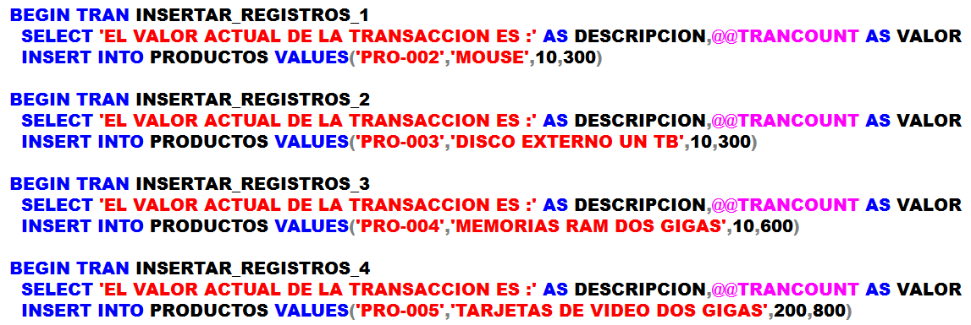
EJECUTANDO LAS TRANSACCIONES
Seleccionar y ejecutar el bloque de código

Slide 14
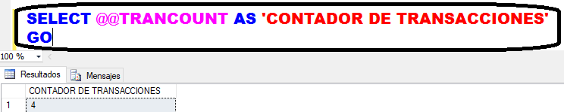
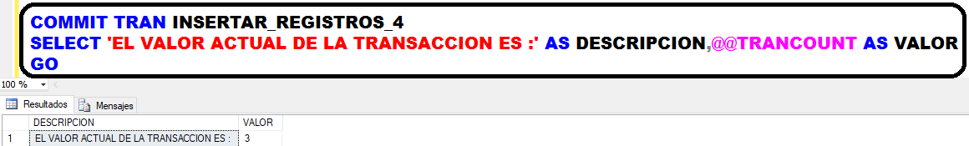
IMPRIMIR EL VALOR ACTUAL DE @@TRANCOUNT
FINALIZANDO SIN ERRORES LA TRANSACCIÓN: INSERTAR_REGISTROS_4
Cuando se termina de ejecutar y finalizar una transacción: Insertar_Registros_4, sin errores con Commit Tran, el valor de @@Trancount, se reduce a una unidad: 4-1=3

Slide 15
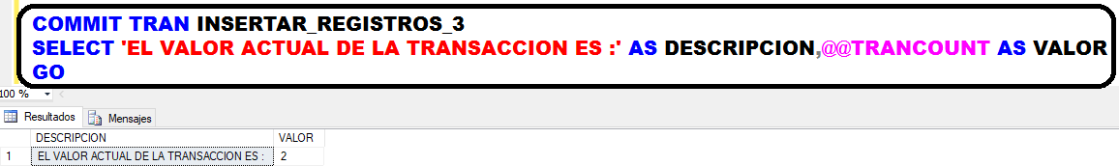
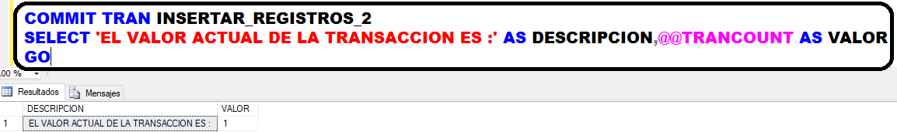
FINALIZANDO SIN ERRORES LA TRANSACCIÓN: INSERTAR_REGISTROS_3
Cuando se termina de ejecutar y finalizar una transacción: Insertar_Registros_3, sin errores con Commit Tran, el valor de @@Trancount, se reduce a una unidad: 3-1=2
FINALIZANDO SIN ERRORES LA TRANSACCIÓN: INSERTAR_REGISTROS_2
Cuando se termina de ejecutar y finalizar una transacción: Insertar_Registros_2, sin errores con Commit Tran, el valor de @@Trancount, se reduce a una unidad: 2-1=1

Slide 16

FINALIZANDO SIN ERRORES LA TRANSACCIÓN: INSERTAR_REGISTROS_1
Cuando se termina de ejecutar y finalizar una transacción: Insertar_Registros_1, sin errores con Commit Tran, el valor de @@Trancount, se reduce a una unidad: 1-1=0

